Slide 1
中国笛箫文化浅谈
纽约州立大学石溪分校
张哲东
2014年8月30日

Slide 2
目录
1. 笛子的历史
2. 形形色色的笛子
3. 演奏技术与要领
4. 风格与流派
5. 发展与创新

Slide 3
历史
中国竹笛具有悠久的历史，是我国历史最悠久的乐器之一
1. 据历史考证，中国竹笛的鼻祖是1977年于浙江余姚
河姆渡出土的骨笛和骨哨，属于新石器时代文化，
距今已有7000多年的历史
2. 1978年湖北随县曾侯乙墓随编钟一起出土的两根
横吹的管乐器 —— 篪，距今2400年
3. 汉代乐府的横吹

Slide 4
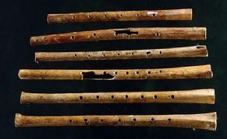
历史

Slide 5
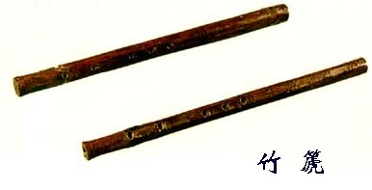
历史

Slide 6
历史
至大约东晋时期，笛箫的形制已具雏形
1. 东晋时期诗人蔡邕折柯亭竹而制笛
2. 将军桓伊作笛曲《梅花三弄》，实际上桓伊所谓的
笛应该等同于今天的箫
王徽之赴召京师，泊舟青溪侧。素不与微之相识，伊于岸上过，船中称
伊小字曰：“此桓野王也。”徽之便令人谓伊曰：“闻君善吹笛，试为
我一奏。”伊是时已贵显，素闻徽之名，便下车，踞胡床，为作三调，
弄毕，便上车去，客主不交一言 -------《晋书 桓伊传》
唐代时笛膜开始出现，经常演奏的曲目有《紫云回》，
《凉州曲》等

Slide 7
历史
元代杂剧盛行以及伴奏的需要，竹笛的发展更进了一
步，其形制已与今天的竹笛基本相同
明清时期地方戏流行，竹笛有了进一步的细化：
曲笛：因给昆曲伴奏而得名；
梆笛：因给梆子戏伴奏而得名；

Slide 8
竹笛的品种和分类
由于中国地域广大，幅员辽阔，竹笛的形制也是形形色
色的。从传统的角度来看，主要分为曲笛和梆笛两种
曲笛 梆笛
定调： C，D E，F，G，A
音色： 典雅秀丽 高亢热烈
风格： 江南丝竹，昆曲 二人台，豫剧和秦腔等

Slide 9
竹笛的品种和分类
代表曲目（后面会详细介绍）
曲笛： 姑苏行，鹧鸪飞，幽兰逢春，三五七，二凡
欢乐歌，琅琊神韵，秋湖月夜，早晨
梆笛：喜相逢，五梆子，荫中鸟，卖菜，牧笛，
牧民新歌，秦川情，山村迎亲人，沙场，
春到湘江

Slide 10
竹笛的品种和分类
建国后，由于笛子演奏逐渐从戏曲伴奏中独立出来，
因此衍生出大量的笛子新品种
1. 低音竹笛。出现于70年代末，多以 G,F,C,D 定调；
音色浑厚深沉
俞逊发的《秋湖月夜》（作于1981年）；
詹永明的《断桥会》 （作于1980年）；
2. 排笛。由赵松庭于60年代创制，轻易有效地解决了
竹笛的音域问题 ，使得音域达到三个八度！
赵松庭的《婺江风光》（作于1964年）
詹永明的《婺江欢歌》（作于1975年）

Slide 11
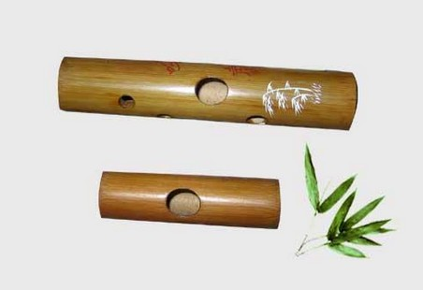
竹笛的品种和分类
3. 口笛。俞逊发于1971年创制
《苗岭的早晨》《云雀》

Slide 12
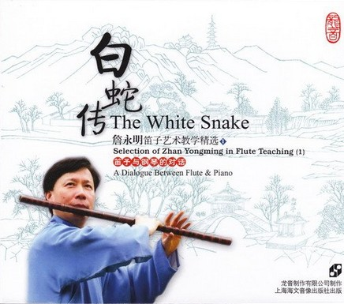
竹笛的品种和分类

Slide 13
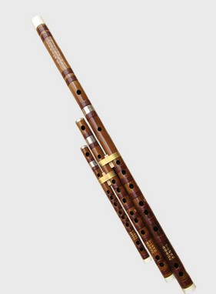
竹笛的品种和分类

Slide 14
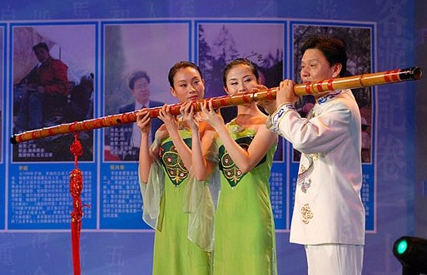
竹笛的品种和分类

Slide 15
竹笛的品种和分类
音色特点以及技术
曲笛 梆笛
音色 典雅秀丽 激越高亢
技术 颤音，叠音 吐音，滑音
打音，赠音 垛音，花舌
南北方音色和技术的差异的原因：南北地区人民生活
习惯以及语言的不同。例如：
吴侬软语 vs 北方俏皮方言

Slide 16
演奏
姿势
1. 挺胸抬头，两眼平视
2. 双臂张开45度
3. 笛身基本持平，但笛尾略向下约10-15度
4. 双脚间距一个肩宽，左脚在前，右脚在后
口型
1. 微笑状，四片口轮匝肌中间露一椭圆形风门
2. 将气流汇聚成柱，以呜的形式吹出

Slide 17
演奏
注意事项：
1. 双唇中央与笛子吹口对齐，气流与笛身垂直以形成
“满风”
2. 手指自然弯曲，关节不可塌陷；六指基本平行，以
指肚按孔为佳
原则是放松，舒适，灵活

Slide 18
气息的运用
气息运用在笛子的演奏中是重中之重，关键之关键 ！
如果气息运用不合理，不仅会使笛子音色技术的练习
事倍功半，更糟糕的是会损伤身体 ，不利于新陈代谢
气息的要点：
1. 气沉丹田，运用胸腹式联合呼吸方法。切记不可用
胸式呼吸！
2. 呼吸时腹肌，喉部都要保持在放松状态
3. 气息加以控制地均匀输出

Slide 19
气息控制和循环换气
气息控制
力度的变化（音量）
高低音的转变
音色的变化（表现力）
笛子的审美：中国竹笛的本质是刚性，它是嘹亮乐器。
因此笛子演奏时要能够做到力度大，音量极有穿透力

Slide 20
气息控制和循环换气
笛子气息控制要领：
强而不高，弱而不低
强而不燥，弱而不虚

Slide 21
笛子常用技巧
北派 南派
1. 吐音 颤音
2. 滑音 叠音
3. 历音 打音
4. 垛音 赠音
5. 花舌 唤音

Slide 22
笛子常用技巧
组合类
吐倚音 哨笛音 混震音
花舌历音 花舌飞指 弹吐
指击音 喉音 指跳音
其中多数组合类技巧是由著名笛子演奏家俞逊发先生所
开创

Slide 23
笛子常用技巧
循环换气技术 (recycling breathing)
由笛子大师赵松庭先生于20世纪50年代从唢呐移植于
竹笛，并相继在其作品中大量应用。今日已被广泛应
用于现代派竹笛作品
要点：
1. 挤出口腔余气维持笛子的发音，并在这1~2秒的空
隙中吸气，然后将吸入的气接上使笛音连绵不断
2. 吸气时使用胸式呼吸法以缩短吸气路程

Slide 24
风格与流派

Slide 25
风格与流派
中国由于地域广大，民族的多样性，因此不同的习俗和
语言使得笛子有着多样的风格和流派
北派
代表人物：冯子存，刘管乐，王铁锤，曾永清等

Slide 26
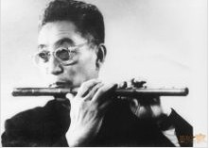
风格与流派
冯子存
生于1904年，11岁学笛。四年里
他学会了蒙古民歌和二人台风格
的演奏。1925年，冯子存组建卖
艺班子到处演出。艰苦的生活使
他经常宿庙堂，饮冰雪吃冻馍，
甚至有时会孤身一人在大漠孤烟
中骑着骆驼吹笛子。1953年，他
在全国文艺汇演中演出《喜相逢》与《放风筝》，开创了笛子独
奏的先河。他的演奏高亢嘹亮，气息饱满，极具浓烈炽热的地方
风味。各种滑,抹,揉,压等北方技法在他的演奏中得到充分的炫示。
曾出访世界20多个国家及地区。1987年在北京逝世。

Slide 27
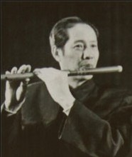
风格与流派
刘管乐
生于1918年，10岁学笛，后拜师于一位还
俗僧人门下学习笛和唢呐演奏。解放前，
也曾和师父一道饱尝过东奔西跑的搭班卖
艺生活的艰辛。1951年春天刘管乐进入天
津歌舞剧院，从事专业的笛子演奏。他的
笛音高亢清脆，气指唇舌技巧娴熟自如，
尤精于滑音,吐音,垛音和多指颤音等梆笛的
技术，以及用笛音模拟鸟鸣。受冀中老调
梆子及河北吹歌的影响，他的演奏灵巧洒脱，充满风趣诙谐，带
有鲜明的地方色彩，其中以《荫中鸟》和《卖菜》最为著名。作
为艺术家他出访过10多个国家及地区。1990年5月在天津逝世。

Slide 28
风格与流派
南派
风格：典雅秀丽，芬芳四溢
代表人物：赵松庭，陆春龄，俞逊发，林克勇，
詹永明，蒋国基，杜如松，戴亚等

Slide 29
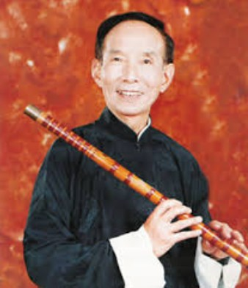
风格与流派
陆春龄
1921年生于上海，7岁时开始跟皮匠师傅学
笛。年少时因家境贫寒，以当汽车司机为
生。1940年与友人组织中国国乐团，对笛
艺怀有浓烈兴趣。青年时，他借踏车之便，
寻师访友，提高自己的技艺。1953年，他
参与筹建上海民族乐团，之后成为乐团的
独奏演员。1976年调入上海音乐学院任教。
他的音色醇厚圆润，表演细腻，气息控制功力尤深，自如运用颤,
叠,打,送音等南方技巧来润饰曲调。受江南丝竹的熏陶，他形成
了清新活泼，韵味隽永的演奏风格，并将江南丝竹乐曲改编成为
流传广泛的独奏曲。作为艺术家他曾出访世界30多个国家及地区

Slide 30
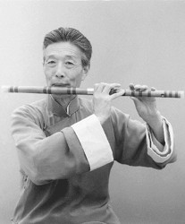
风格与流派
赵松庭
1924年生于浙江东阳，9岁学笛，17岁拜民
间艺人叶小苟为师，学习民间戏曲音乐。
1956年，他进入浙江歌舞剧团；1957年，被
周总理点名赴莫斯科参加世界青年联欢节；
之后被错划为右派，直至1977年始平反。他
为了丰富笛子的表现力，首次打破了南北的
界限，兼收二者之长，并借鉴长笛的技术，
形成了刚柔并济的风格。他还将唢呐的循环
换气技术移植于笛子。他还创制了排笛，扩展了笛子的音域，以
《婺江风光》为代表。他首创横笛频率计算的理论，为笛子制作
提供了科学的指导。在教学上他以系统，严谨科学著称，培养了

Slide 31
风格与流派
大批优秀的浙派笛子演奏家，如詹永明，杜如松，戴亚，张维良
等。他创作改编了大量的笛子曲诸如《早晨》，《鹧鸪飞》，
《三五七》，《二凡》，《幽兰逢春》等，至今仍是笛坛中经久
不衰的经典之作。2001年3月在杭州逝世。
附：赵松庭先生演奏的《早晨》，1956年录音

Slide 32
风格与流派
自赵松庭先生开始，中国竹笛开始呈现各个流派相互交
融的趋势。这种取人之长，补己之短的方式也逐渐造就
了新的风格与流派，为笛子的发展注入了新的血液

Slide 33
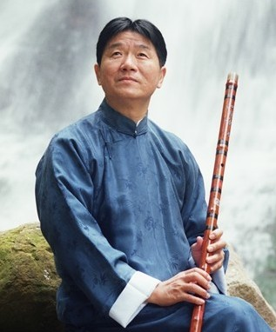
风格与流派
俞逊发
1946年生于上海。9岁学笛，14岁考入上海
民族乐团，师从陆春龄。1962年在上海之春
中崭露头角。文革期间，他先后在上海京剧
团，中国艺术团工作，并求教于各路名家，
以致丰富了艺术积累。1971年发明口笛，其
演奏的《云雀》和《苗岭的早晨》风靡海内
外。他的笛子演奏博众家之长，吸收了各派
之精华，音色典雅秀丽而又高亢嘹亮，意境
深远并富于文学美。他演奏的《珠帘寨》中用笛子模拟京剧大师
余叔岩的唱腔；他创作演奏的《秋湖月夜》完美地呈现了古典文
学的深刻内蕴及思想；他演绎的《牡丹亭组曲》细腻刻画了人物

Slide 34
风格与流派
内心深处的情感；在《第四交响乐》中，他以笛声深刻揭示了古
典美学与哲学的思想。俞逊发先生毕生追求中正自然的美学观，
提倡笛意在笛外，自然之中有深意。他将中国竹笛演奏艺术推向
了一个前所未有的高峰，迄今无人逾越！2006年除夕前因肝癌病
逝于上海，享年60岁。
附：俞逊发先生演奏的《秋湖月夜》，1980年代录音

Slide 35
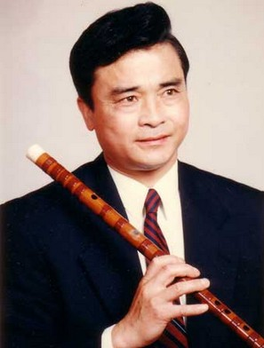
风格与流派
林克勇
1941年生于开封，9岁学笛，师从吴造娥。
1959年进入南京师范大学音乐系；1961年拜
南派笛子宗师陆春龄为师；1964年毕业于南
师大。1978年代表江苏省赴京参加全国文艺
调演。他先后在淮阴群艺馆及江苏省歌舞团
工作。林氏的笛子演奏气息控制功力深厚，
音色瑰丽，极富感染力。他演奏的《鹧鸪飞》
韵味隽永，意境深远；用单孔口笛演奏的
《云雀》体现了他极强的气息控制功力。他与其兄弟林克仁，林
克群在乐坛幷称“林氏三兄弟”。1997-1999年林克勇两次受香港
演艺音乐学院的邀请赴港讲学，传授笛艺；1998年受邀在中南海

Slide 36
风格与流派
怀仁堂为江泽民等国家领导人演奏。在创作方面，他于1975年创
作的《格冬代》极具乡土气息，细致地刻画了农民插秧的景象；
作品《淮海欢歌》巧妙地融合了苏北淮海戏音调。近年来林氏退
休，定居于南京。

Slide 37
风格与流派
新派笛子：
以刘森为代表，开创了笛子如歌风。重视曲调的旋律性
以及歌唱性，提倡曲从心生，运用较多的颤音，滑音及
震音等技巧。这种风格影响了许多笛子演奏家
代表作品：《牧笛》，《牧民新歌》，《大青山下》

Slide 38
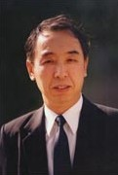
风格与流派
刘森
生于1937年，12岁学笛，在其父严格的音乐
训练下，他吸收了世界优秀音乐元素，并以
此去推动现代民族音乐的发展；而后他又在
严良先生的指导下学习指挥；在李晋玮先生
的指导下学习声乐和歌剧艺术。受西方音乐
元素的影响，刘森的笛子演奏非常注重严谨
与规范性。他的笛声极富歌唱性，韵味优美
又真切，形成了独特的音乐语言风格。他还
首次在传统的六孔竹笛上演奏十二平均律及任意转调，改编的《
霍拉舞曲》至今受人喜爱。除了笛子，他还擅长作曲和指挥；近
年来他致力于挖掘整理唐代古乐。

Slide 39
风格与流派
刘森演奏的《牧笛》，1960年录音

Slide 40
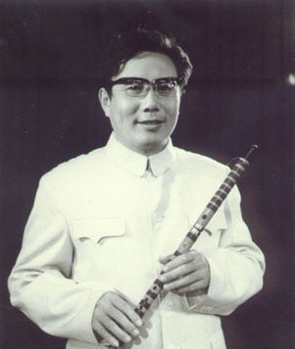
风格与流派
简广易
生于1944年，9岁开始学笛，1962年毕业于中
央音乐学院附中，先后师从民间音乐家叶仰
曦和演奏家刘森。毕业后加入中央广播民族
乐团工作。他曾经出版个人艺术集萃《简广
易笛子曲集》，至今在广大笛友中流传。简
广易的演奏热情奔放，潇洒自如，音色坚实
而极有穿透力；吐音如珍珠落玉盘般地清晰
且富有弹性；气息控制功力深厚，高音区一
个音可以吹50秒！他创作的《牧民新歌》风靡大江南北甚至海外，
被选入联合国教科文音乐教材，并被选为中国民族十大金曲之一。
他先后出访10多个国家及地区。2000年夏天因抑郁症逝世。

Slide 41
风格与流派
简广易先生演奏的《牧民新歌》，1980年代录音

Slide 42
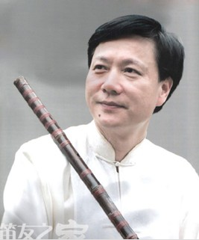
风格与流派
詹永明
1957年生于杭州，9岁学笛，师承浙派笛子大
师赵松庭；1975年毕业于浙江艺术学校，后又
入中央音乐学院深造。詹永明于80年代在全
国民族器乐比赛中获笛子组第一名；近20年
来多次赴世界二十多个国家演出讲学，被人
们誉为“神奇的魔笛”；2004年开始任上海
音乐学院特聘教授。他演奏的笛子音色秀美，
晶莹剔透，形成了飘逸多姿的风格。他演奏的《鹧鸪飞》如春风
拂面而又不失深沉；他改编的《兰花花叙事曲》中用笛声生动刻
画了一个纯朴农村姑娘的细腻情感。十年前詹永明移居新加坡，
现任新加坡笛子学会会长。

Slide 43
风格与流派
詹永明演奏的《兰花花叙事曲》

Slide 44
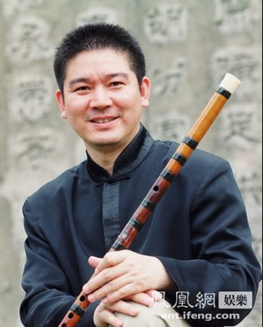
风格与流派
戴亚
1964年生于浙江东阳，9岁起师从浙派笛子大
师赵松庭。1981年在“西湖之春”笛子比赛
中获第一名；1986年考入中央音乐学院，师
从曾永清和刘管乐；1990年毕业留校任教至
今。戴亚的笛子演奏气息充沛，技术纯熟；
音色响亮如穿云裂石并富于激情；气息控制
功力极深，能够完美地驾驭各种笛子的音准。
他演奏的《秦川情》有着如火的炽烈，《鹧
鸪飞》深沉舒缓，忧而不伤，《三五七》又热烈粗犷。他对作品
感情处理细腻而又扣人心弦。近年来他致力于发展现代风格的笛
子协奏曲以及民族化旋律与现代创作技法的有机结合

Slide 45
风格与流派
戴亚演奏的《秦川情》：

Slide 46
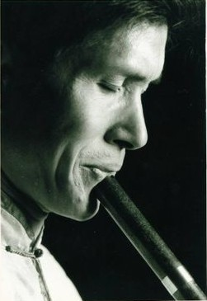
风格与流派
张维良
1957年生于苏州，8岁学笛，10岁起师从浙派
笛子大师赵松庭。1977年考入中央音乐学院，
先后师从冯子存，刘管乐等北派笛子大师；
1982年毕业后留校任教至今。张维良演奏的
笛子含蓄内敛，音色秀丽多姿，形成了自己
极富江南水乡的淡雅的风格。此外，他还在
箫的演奏与改革上造诣颇深，被誉为“圣手
箫王”。他改编的古曲《秋江夜泊》，《梅
花三弄》清丽淡雅，为世人广泛流传。他创
造性地在笛箫中运用全音阶手法，将笛箫音域扩展至三个八度；
将西方音乐元素和现代作曲技法有机地熔入笛箫曲的创作中。

Slide 47
风格与流派
张维良演奏的箫曲《傍妆台》：

Slide 48
代表性笛箫曲赏析

Slide 49
姑苏行
《姑苏行》作于1962年，表现了古城苏州的秀丽风光和人们游览
时的愉悦心情。乐曲取材昆曲音调，风格典雅，节奏轻松明快。
现在听到的是俞逊发先生的演奏版本。这个较江先渭1962年的原
谱做了一些精简。70年代后期俞先生为了访美演出，将原谱进行
了删减以控制在5分钟之内
今天广泛流传的《姑苏行》就是这个精简的版本

Slide 50
鹧鸪飞
《鹧鸪飞》是南方风格笛曲的主要代表之一，原为湖南民间乐曲，
乐曲最早见于1926年严固凡编写的《中国雅乐集》，其对此曲的
题解是：箫，小工调。本曲不宜用笛，最好用声音较低的乐器，似乎幽雅动听。后经多位民族音乐大师改编，其中尤以陆春龄和
赵松庭两位先生的版本为佼佼者
现在听到的是赵松庭先生于1957年的改编版本。全曲的感情基调
基于李白的越中览古一诗：越王勾践破吴归，义士还家尽锦衣；宫女如花满春殿，只今惟有鹧鸪飞。因此全曲典雅婉约，同时带
有些许幽怨的情绪

Slide 51
汇流
《汇流》是俞逊发和作曲家瞿春泉合作创作的单乐章笛子协奏曲。
这首作品在90年代属非常前卫的笛子乐曲。作品创作于1980年。
相传是俞逊发先生于1979年随中国文化艺术团赴北美演出，被
Niagara falls 那波澜壮阔的场面所感染，感觉在大自然面前，人
的力量是那样的渺小。回国后，为了进一步体会流水的奥妙，他
专门去了庐山的仙人洞，在那滴水泉旁静听了四个小时！后来他
与瞿春泉耗费数月终于写成此曲。全曲气势磅礴，扣人心弦。
现在看到的是俞逊发先生于2005年8月在香港笛箫文化艺术节上
与香港中乐团合作的演出。这也是他一生中最后一次大型演出，
5个月后，他就病逝了。

Slide 52
现代派风格
作品注重挖掘深刻的思想以及对人性的思考
作曲与演奏技法上突破了传统的框架
与西方音乐元素相结合，包括使用交响乐队。作品本身向着
抽象的层次发展

